Slide 1

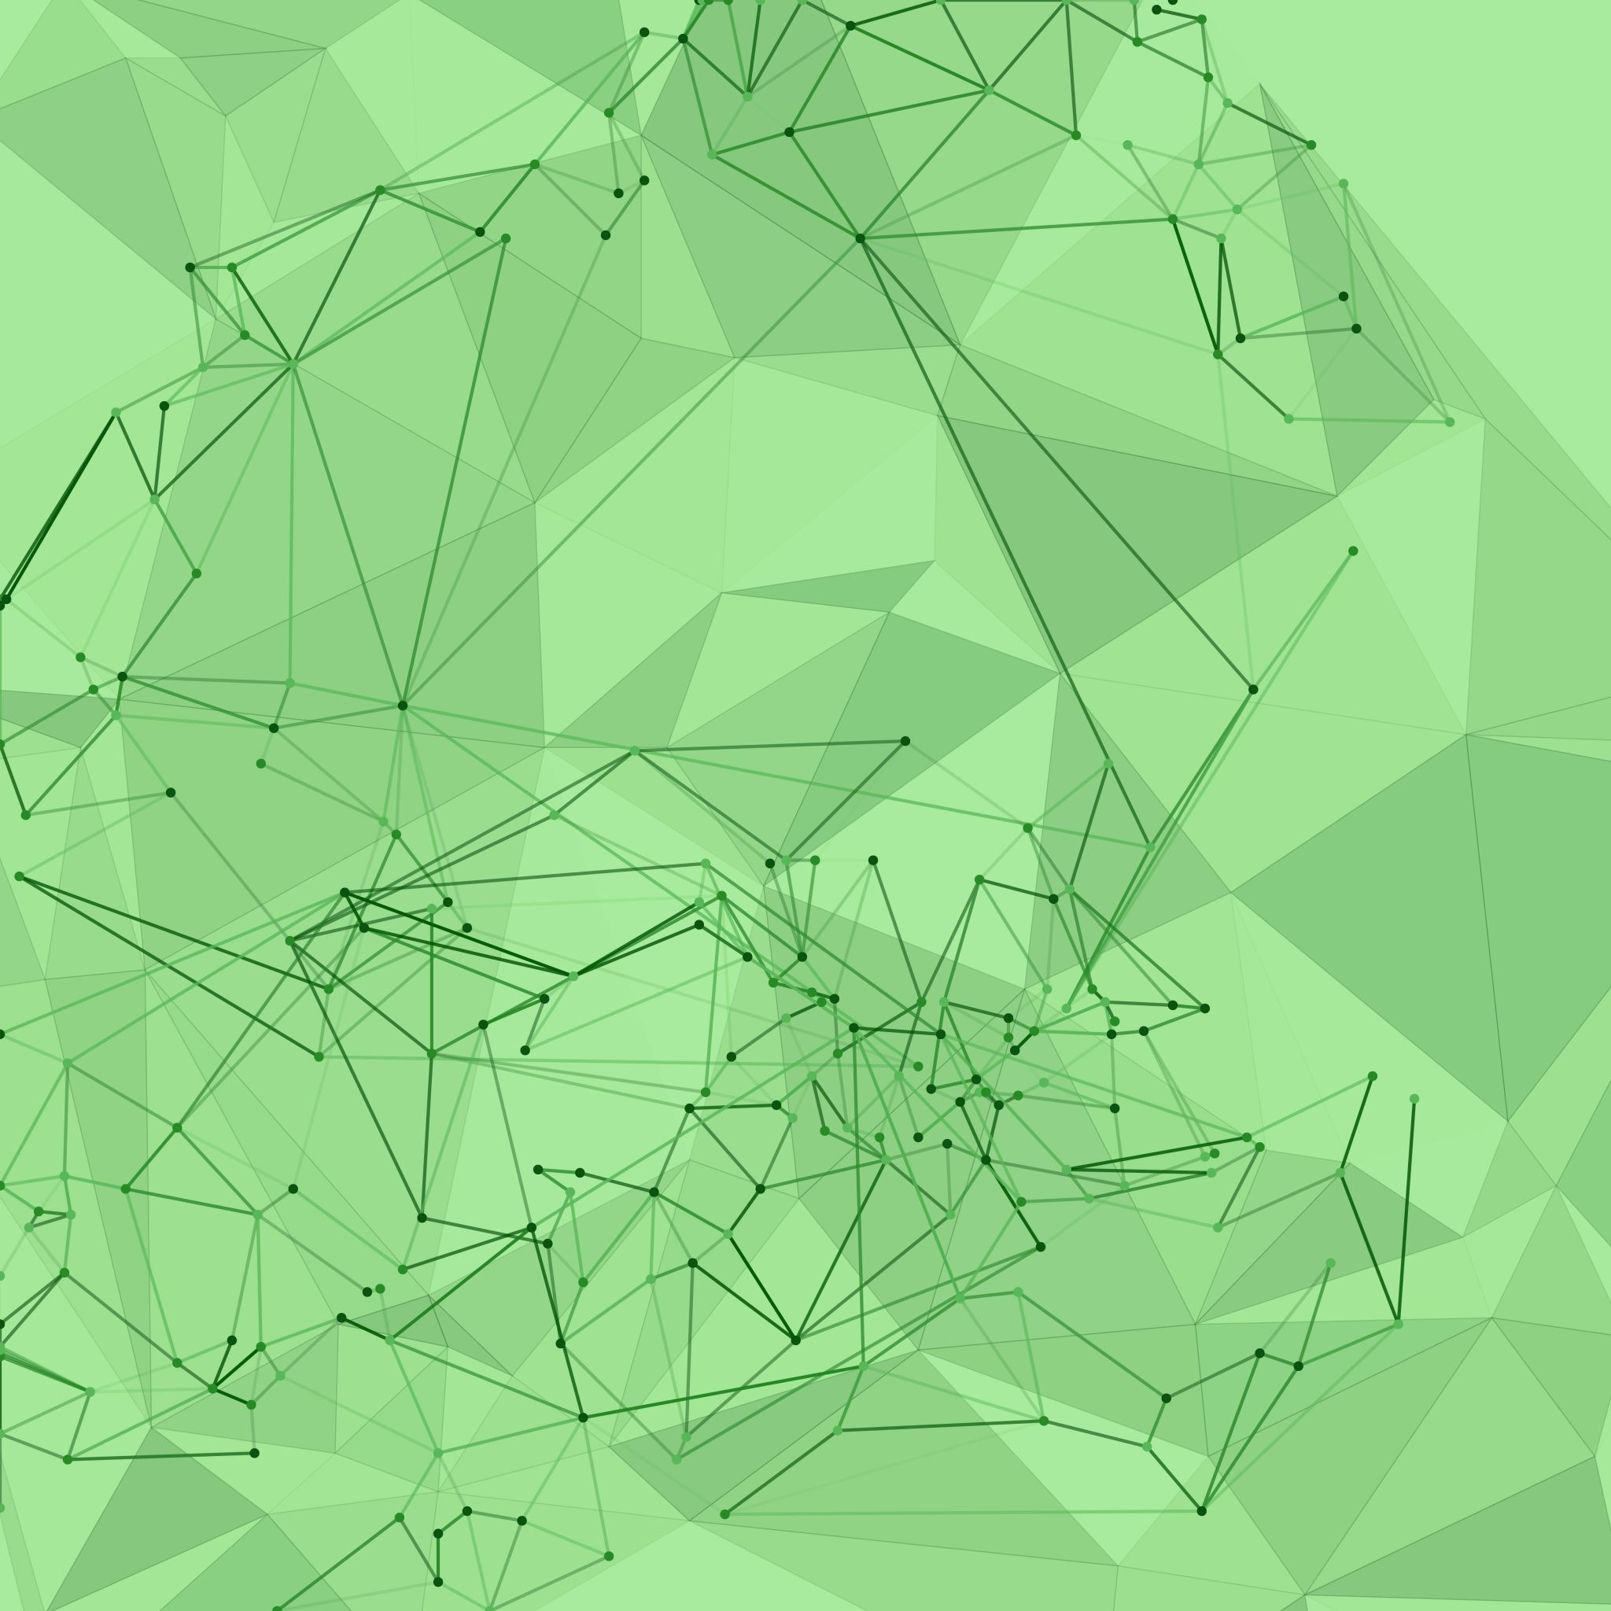


פרוייקט גמר הנדסי כלב רובוטי
נתאי ברוכיס ויניב אברמוב
מנחה: רומן שמסוטדינוב
034380, 034379
2024 תשפ"ד

Slide 2
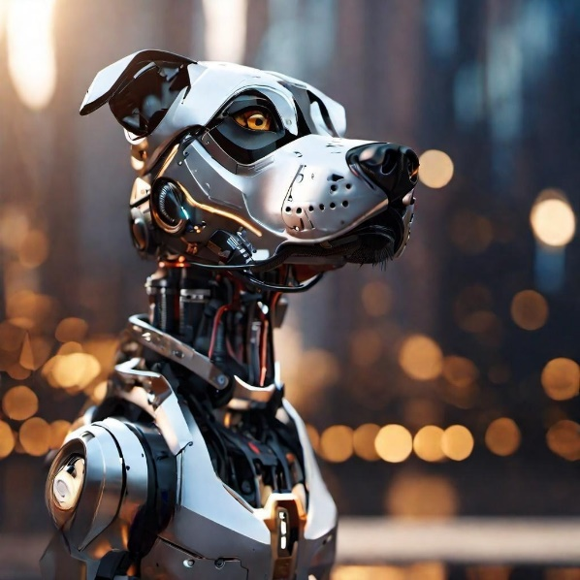
מבוא
במסגרת פרוייקט הגמר של לימודי הנדסת מכונות ורובוטיקה בטכניון ובגלל הזיקה שלנו לרובוטים וכלבים, בחרנו לתכנן ולבנות רובוט בדמות כלב.
מטרת הפרוייקט- תכנון ובניית אבטיפוס של כלב רובוטי בעל ארבע רגליים תחת שימוש בעקרונות ביומכניים.
תחומי ידע רלוונטיים- תכן מכאני, קינמטיקה, מכטרוניקה ותוכנה
תהליך העבודה על הפרויקט כלל שלבים של תכנון, סימולציה, הרכבה, אינטגרציה ובדיקות, תוך שילוב של ידע רב תחומי ממקצועות הנדסת המכונות והרובוטיקה

Slide 3
דרישות הפרוייקט
הדרישה העיקרית היא להגיע למצב שהרובוט יהיה מסוגל ללכת בצורה עצמאית ולהחליף פוזיציות- עמידה, ישיבה ו"ארצה".
דרישות נוספות: (הדרישות המלאות מופיעות בדו"ח המסכם)
יציבות ועמידה בעומסים
מערכת הנע מבוססת מנועי סרוו
שימוש בעקרונות ביומכאניים וחיקוי מנגנונים הקיימים בגופם של כלבים
מימוש קינמטיקה הפוכה ותכנון מסלול
תקשורת בין מיקרומעבד לRaspberry Pi
*הערה- עקב שירות מילואים ממושך במשך השנה, ויתרנו על דרישות אופציונליות נוספות כמו שילוב חיישן וחוג בקרה סגור, שליטה מרחוק ע"י ROS ושליטה ע"י פקדות קוליות באמצעות זיהוי קול.

Slide 4
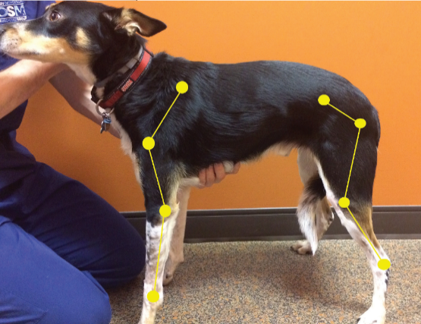
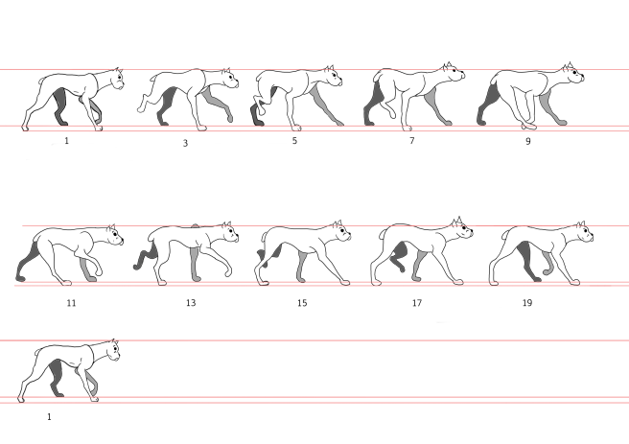
רקע תאורטי
על מנת לבנות רובוט מכני בדמות כלב נדרש להבין מה המאפיינים המכניים של כלב ואיך ניתן לשלבם עם אלמנטי הנדסה ורובוטיקה.
ראשית, חקרנו את המבנה האנטומי של הכלב, עליו מתבסס הרובוט וממנו נגזר התכן ובעקבותיו גם צורת ההליכה, המוביליות שלו, דרגות החופש, היציבות מבנית וכן מגבלותיו.
בנוסף, סקרנו את המודלים הקיימים כיום בחברות שונות המפתחות מוצרים דומים ובחנו אם ואילו עקרונות אנחנו יכולים לשאול מהן. העמקנו ולמדנו לבד על אלמנטיים הנדסיים ורובוטים אשר טרם למדנו בתואר, כמו שימוש במנועי סרוו ורספברי פיי וכן רובוט הכולל 4 זרועות.
גילינו שקיים המון מידע בנושא באינטרנט ובפרט סרטונים ביוטיוב של פרויקטים דומים, מהם שאבנו רעיונות וטיפים למהלך העבודה

Slide 5
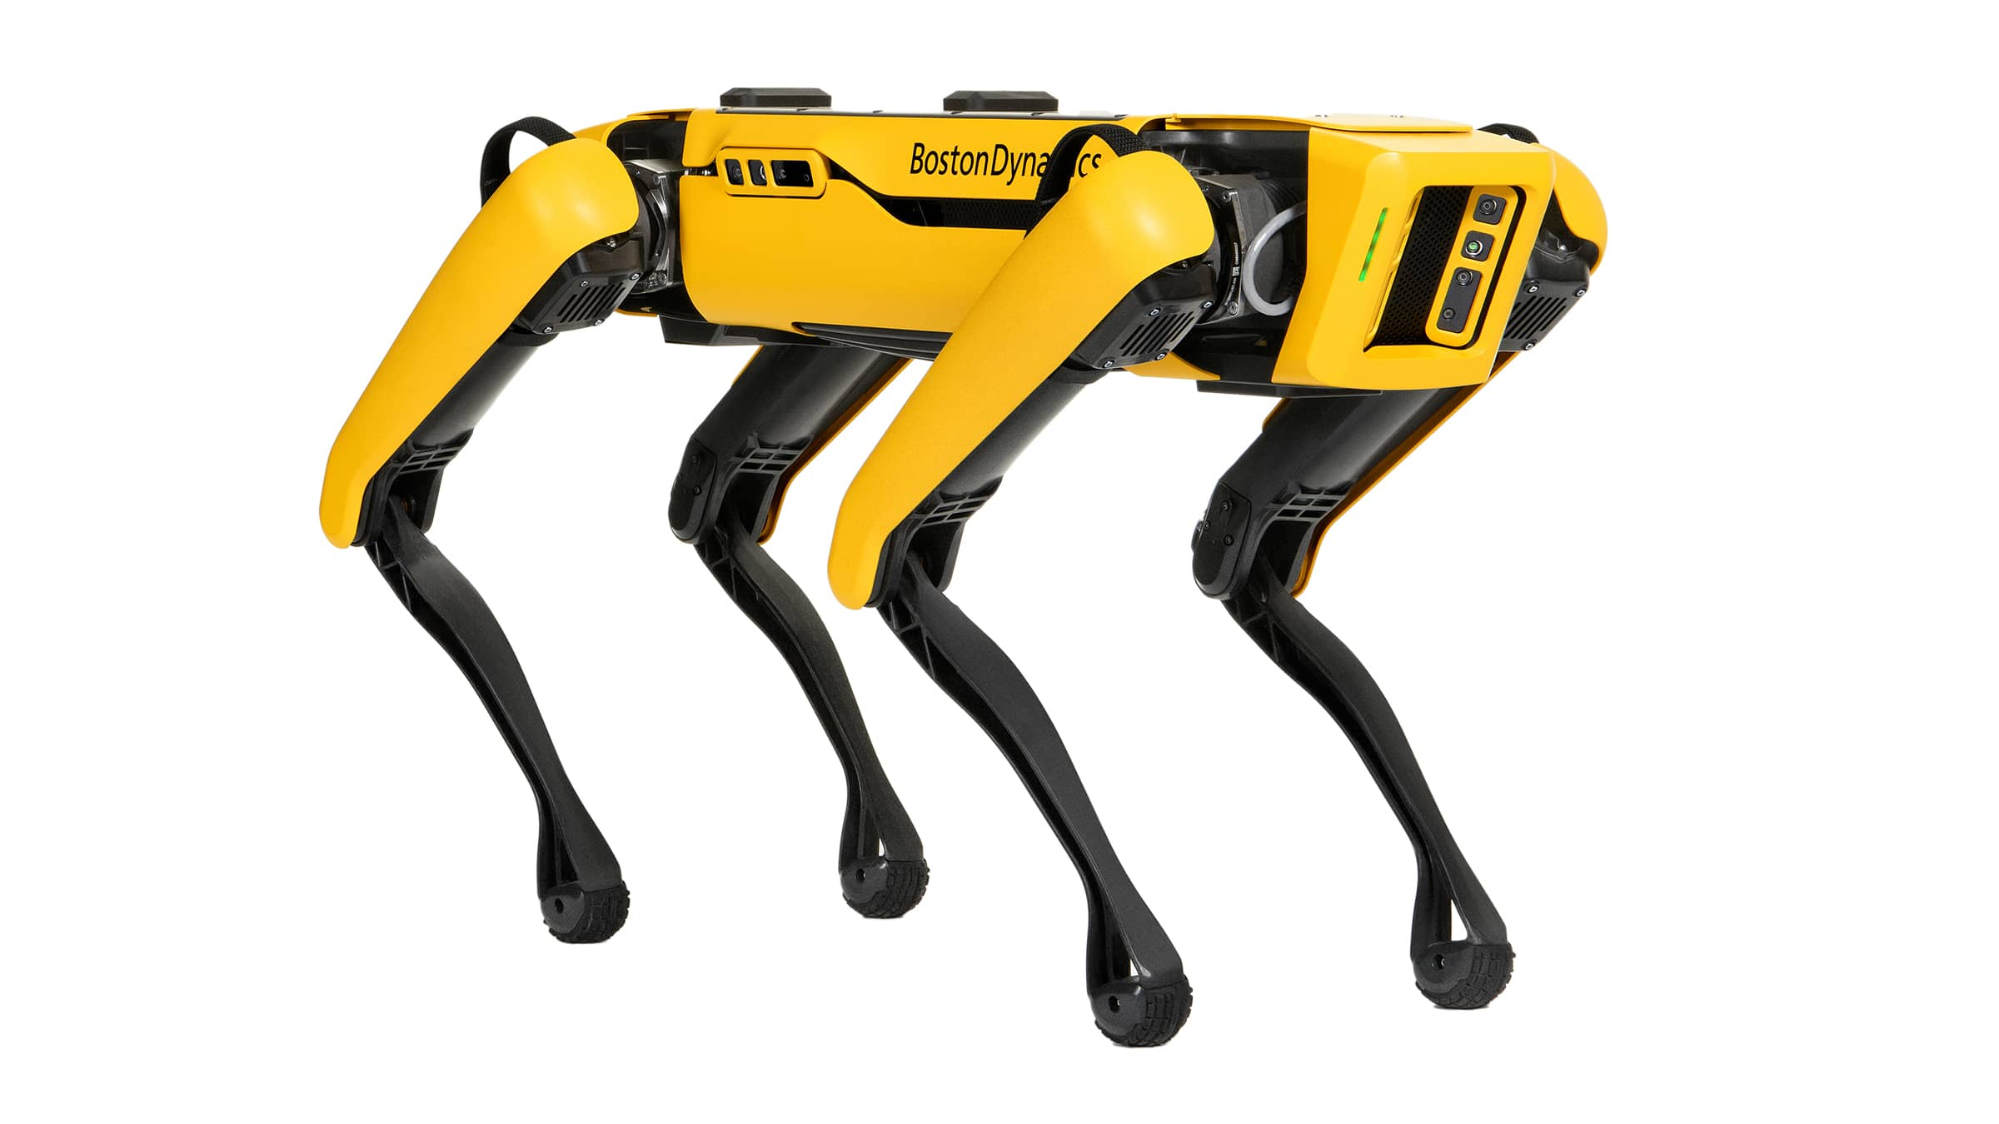
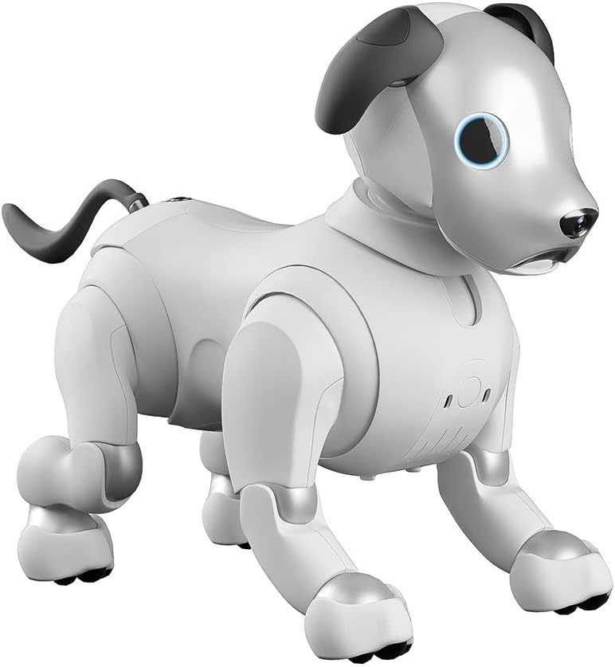
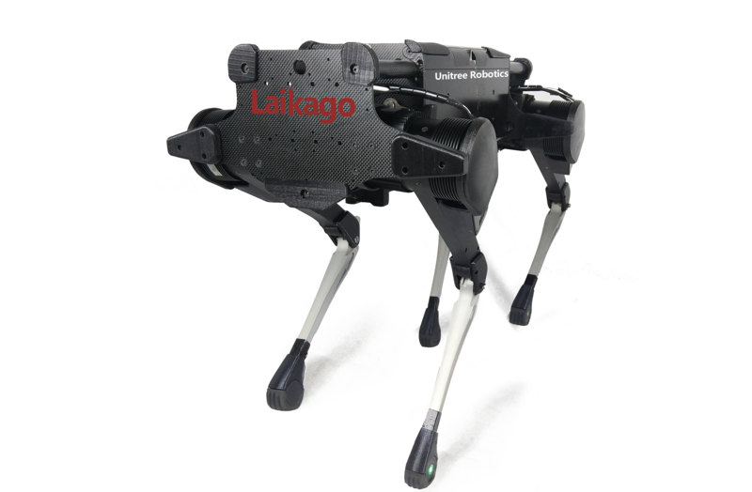
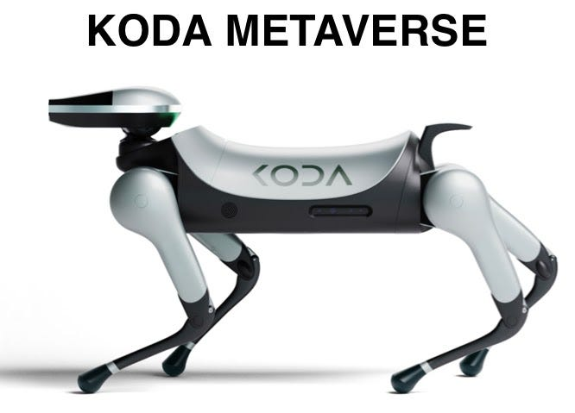
דוגמאות לרובוטי כלב קיימים
Spot – Boston Dynamics רובוט כלב מפורסם בעל יכולת תמרון גבוהה, המסוגל לטפס מדרגות, לנוע בשטחים מורכבים, ולבצע משימות בחוץ ובפנים. Spot מצויד במצלמות ובמערכות חישה המאפשרות לו לנוע באופן אוטונומי. הוא משמש בתחומי תעשייה, חקלאות, ותחזוקה.
Aibo – Sony רובוט כלב אינטראקטיבי המיועד למטרות בידור ולחברות. Aibo מתנהג בצורה דומה לכלב אמיתי, מזהה בעלים ומשתמשים שונים, ומגיב לפקודות קוליות. מיועד בעיקר לשימוש ביתי.
Unitree Robotics – Laikago רובוט כלב נוסף לתעשייה, בעל יכולות תנועה גמישות ומהירות, משמש בעיקר למחקר וליישומים בתעשייה.
Koda – Koda Inc. רובוט כלב עם מערכת בינה מלאכותית מתקדמת. משמש כלב חברתי וטיפולי, בעל יכולות ניווט עצמאיות ומערכות חיישנים מתקדמות.
רובוטים אלה משווקים על ידי חברות ענק ומפותחים לאורך שנים בתקציבי עתק. הם מדגימים מגוון שימושים, מפתרונות תעשייתיים ועד כלבים אינטראקטיביים לשימוש אישי וחברתי. איננו שואפים להגיע לרמה זו כעת.

Slide 6
תכן מכאני- שיקולי תכן
מבנה טופולוגי: בחירת מספר דרגות החופש (DOF) של כל רגל לצורך שליטה יעילה בתנועה, לצורך פשטות הוחלט על 2 דרגות חופש המדמות מפרק עליון ומפרק תחתון
עיצוב פלג גוף הכלב: יש לוודא שהגו (טורסו) חזק, קל משקל ומרווח כדי להכיל רכיבים כמו מנועים, סוללות ולוחות בקרה
יציבות מבנית: יש לשים דגש על יציבות במבנה המכאני בכדי להבטיח תנועה יעילה ומאוזנת
תצורות רגליים: יש לבחור תצורות רגליים כמו ברך-מרפק פנימי, ברך-מרפק חיצוני, ברך מלאה או מרפק מלא בהתאם לדרישות היציבות והשליטה, כדי לתפוס שטח גדול יותר התורם ליציבות בחרנו בתצורת ברך-מרפק חיצוני לגוף
שיטת הנעה: יש לבחור בין הנעה הידראולית, חשמלית או פנאומטית על בסיס קיבולת עומס, דיוק ודרישות בקרה. בחרנו במנועי סרוו מפני שהם מתאימים לדרישות ובעיקר כי רצינו להתנסות בעבודה עמם
דפוסי הליכה: נדרשנו להבין איך דפוסי ההליכה הנפוצים כמו הליכה, טרוט, מקצב, קיפוץ ודהירה משפיעים על תכנון רובוטים הולכי ארבע
בחירת חומרים וטכנולוגית ייצור: הוחלט לייצר את כלל החלקים באמצעות הדפסת PLA. זאת עקב זמינות גבוהה, לצד מאפייני חומר המספקים קלות משקל עם חוזק מבני המספיק לצרכינו

Slide 7
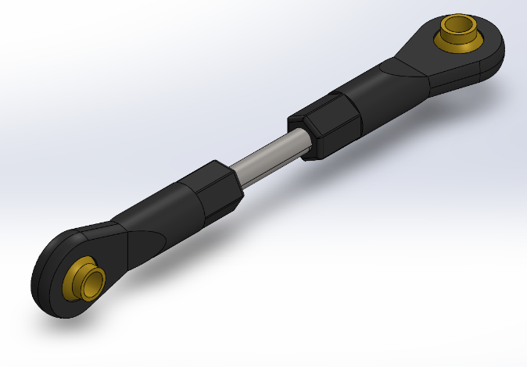
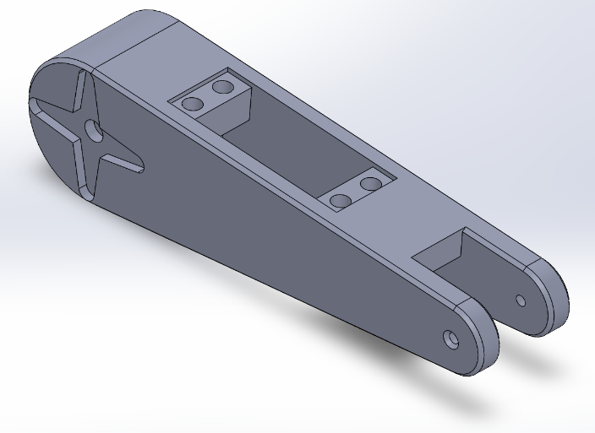
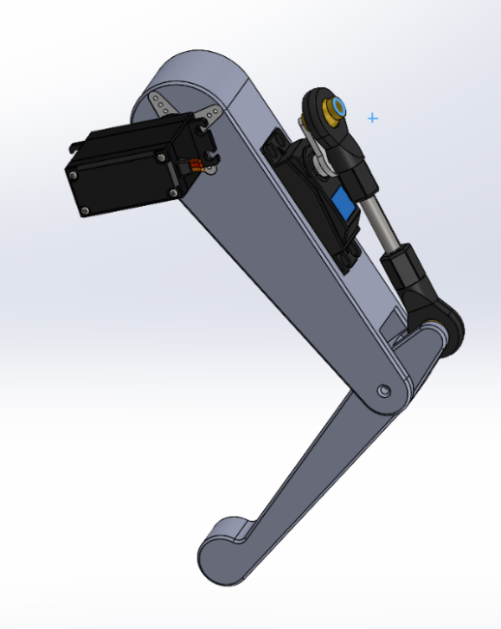
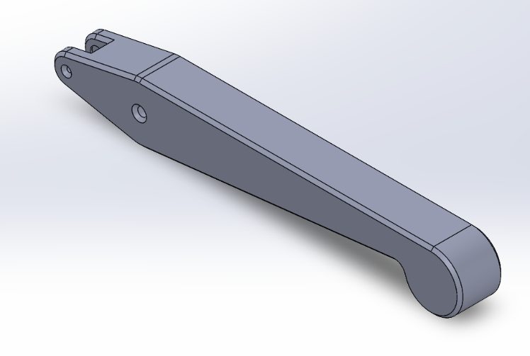
תכן מכאני- מודלים בתיב"ם
מפרק כדורי כפול
רגל עליונה
מוט חיבור מתוברג
מפרק כדורי המתחבר למנוע 2
ממשק חיבור מנוע 1
ציר חיבור לחלק תחתון
מפרק כדורי המתחבר לחלק המרכזי התחתון
מתאמי הברגה
תושבת מנוע 2
ממשק חיבור מנוע 2
רגל תחתונה
ממשק חיבור למפרק כדורי
הרכבה של רגל בודדת -
ציר חיבור לחלק עליון
ממשק מגע עם הקרקע

Slide 8
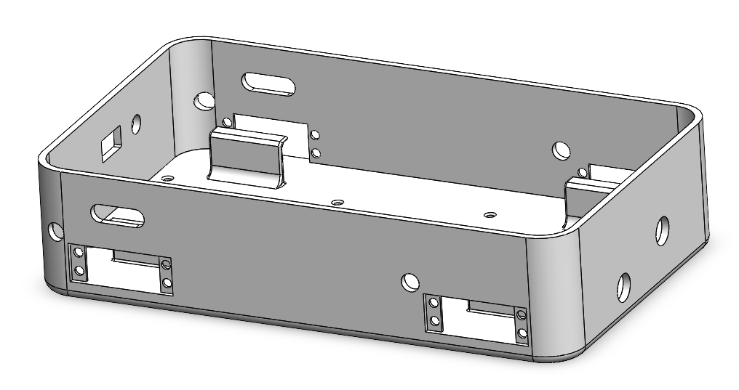
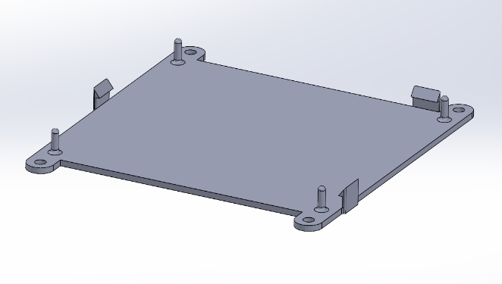
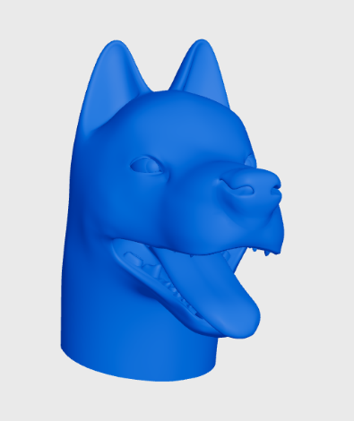
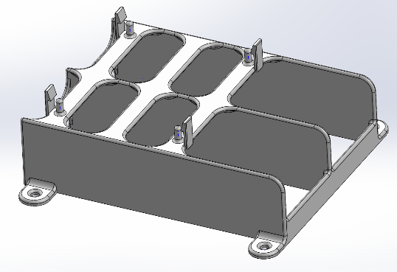
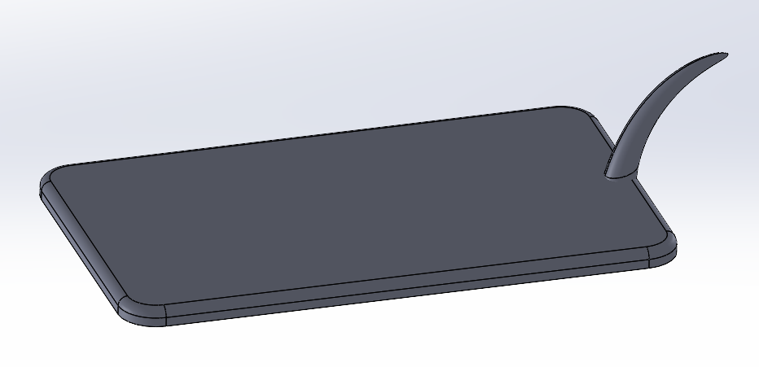
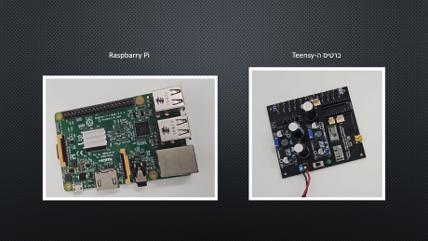

תכן מכאני- המשך מודלים בתיב"ם
גוף הרובוט
מתאם כרטיס Teensy
פתחי חיווט
ראש הכלב
ממשק מנוע 1
מתאם סוללות ו-RP
מנגנוני אחיזה
מכסה הרובוט
זנב המשמש גם כידית
מודל מוכן מהאינטרנט, משמש גם כמשקולת קדמית
ממשקי סוללות
ממשק RP

Slide 9
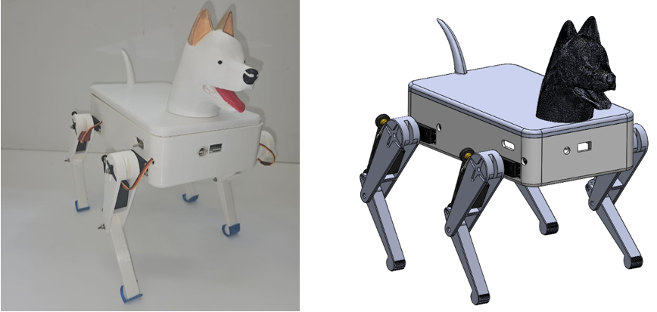
תכן מכאני- תכנון לעומת ביצוע

Slide 10
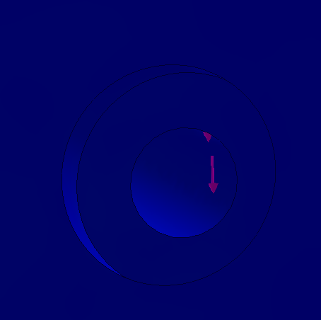
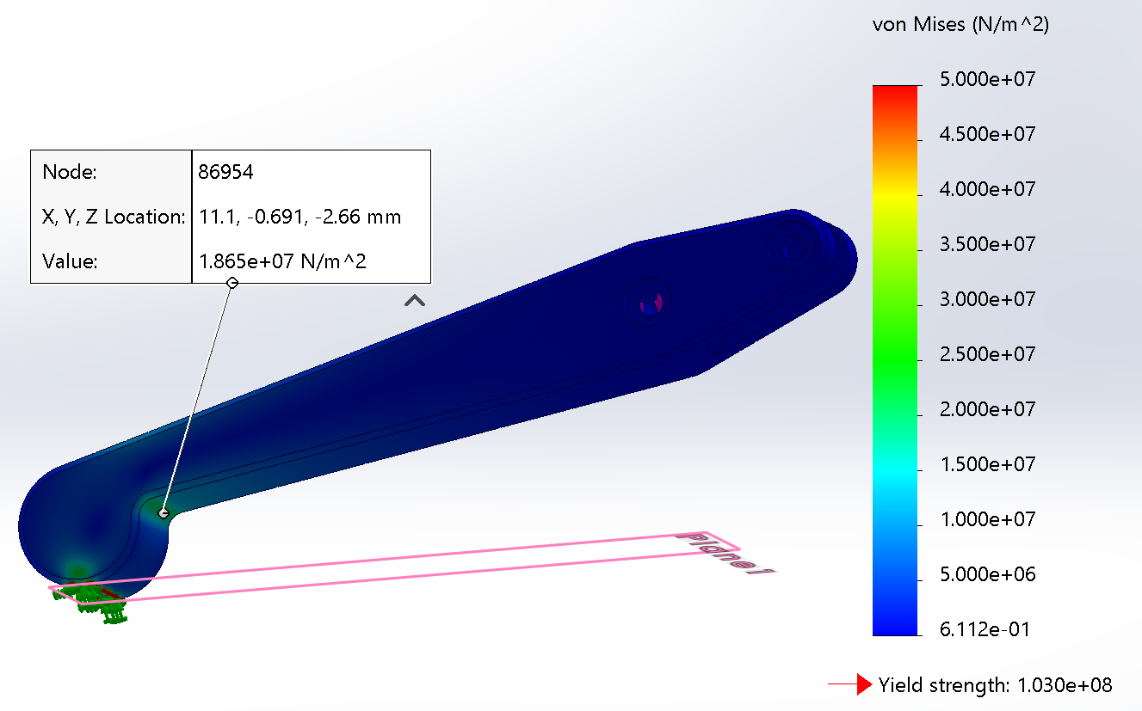
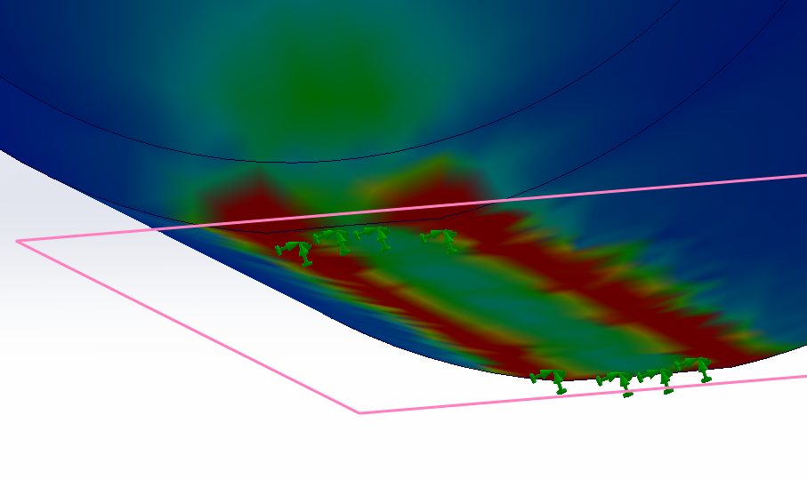
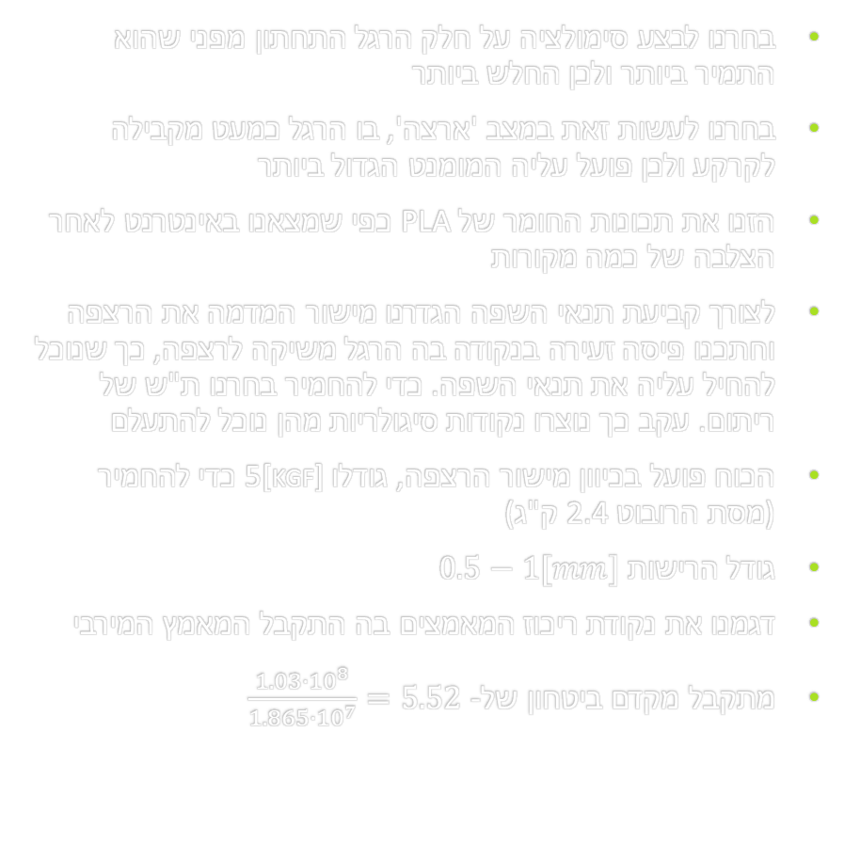
תכן מכאני- אנליזת חוזק
בחרנו לבצע סימולציה על חלק הרגל התחתון מפני שהוא התמיר ביותר ולכן החלש ביותר
בחרנו לעשות זאת במצב 'ארצה', בו הרגל כמעט מקבילה לקרקע ולכן פועל עליה המומנט הגדול ביותר
הזנו את תכונות החומר של PLA כפי שמצאנו באינטרנט לאחר הצלבה של כמה מקורות
לצורך קביעת תנאי השפה הגדרנו מישור המדמה את הרצפה וחתכנו פיסה זעירה בנקודה בה הרגל משיקה לרצפה, כך שנוכל להחיל עליה את תנאי השפה. כדי להחמיר בחרנו ת"ש של ריתום. עקב כך נוצרו נקודות סיגולריות מהן נוכל להתעלם
הכוח פועל בכיוון מישור הרצפה, גודלו 5[kgf] כדי להחמיר (מסת הרובוט 2.4 ק"ג)
גודל הרישות $0.5−1[mm]$
דגמנו את נקודת ריכוז המאמצים בה התקבל המאמץ המירבי
מתקבל מקדם ביטחון של- $\frac{{1.03⋅10}^{8}}{1.865⋅{10}^{7}}=5.52$

Slide 11
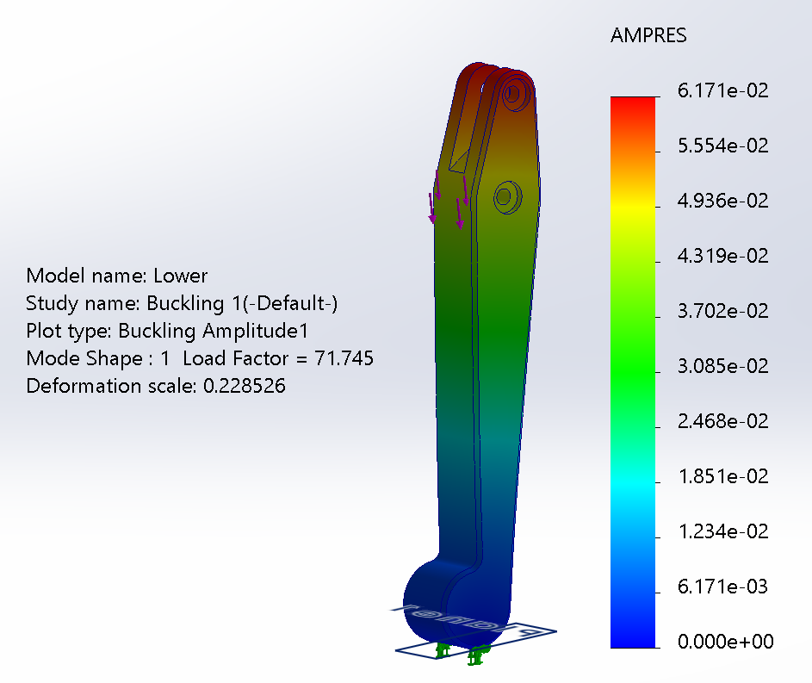
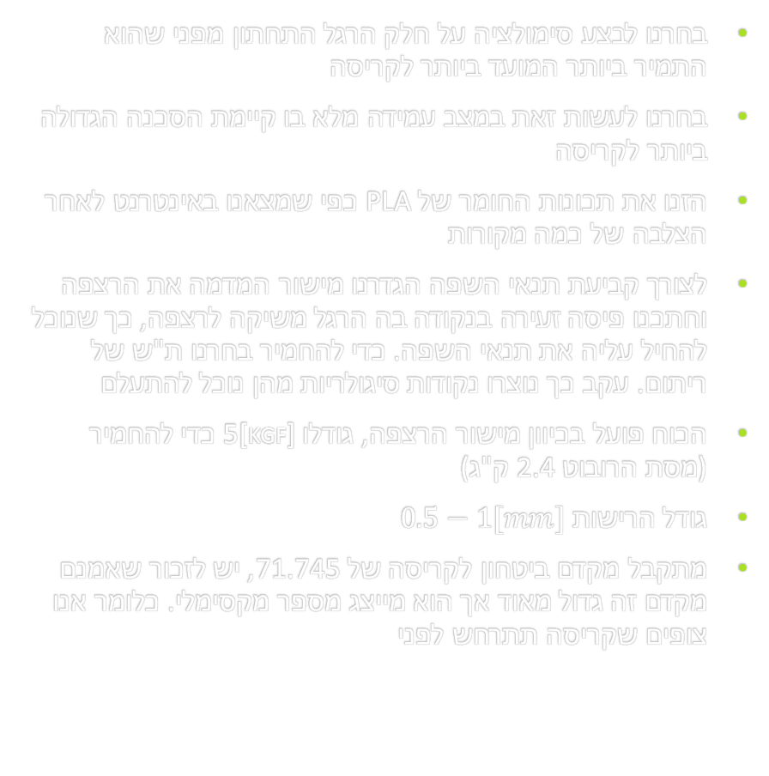
תכן מכאני- אנליזת קריסה
בחרנו לבצע סימולציה על חלק הרגל התחתון מפני שהוא התמיר ביותר המועד ביותר לקריסה
בחרנו לעשות זאת במצב עמידה מלא בו קיימת הסכנה הגדולה ביותר לקריסה
הזנו את תכונות החומר של PLA כפי שמצאנו באינטרנט לאחר הצלבה של כמה מקורות
לצורך קביעת תנאי השפה הגדרנו מישור המדמה את הרצפה וחתכנו פיסה זעירה בנקודה בה הרגל משיקה לרצפה, כך שנוכל להחיל עליה את תנאי השפה. כדי להחמיר בחרנו ת"ש של ריתום. עקב כך נוצרו נקודות סיגולריות מהן נוכל להתעלם
הכוח פועל בכיוון מישור הרצפה, גודלו 5[kgf] כדי להחמיר (מסת הרובוט 2.4 ק"ג)
גודל הרישות $0.5−1[mm]$
מתקבל מקדם ביטחון לקריסה של 71.745, יש לזכור שאמנם מקדם זה גדול מאוד אך הוא מייצג מספר מקסימלי. כלומר אנו צופים שקריסה תתרחש לפני

Slide 12
מנועי סרוו ומערכת הנע
בחירת מנועים
SPT5425LV-W: בעל מומנט גבוה של 25 ק"ג/ס"מ.
MG996R: מנוע סטנדרטי עם מומנט של 10 ק"ג/ס"מ.
כל מנוע מספק תזוזה מדויקת עם טווח סיבוב של עד 180 מעלות.
בקרת PWM
שליטה מדויקת במנועי הסרוו התבצעה באמצעות אפנון רוחב פולס (PWM).
שימוש ב- Teensy כמיקרומעבד לשליטה על 8 מנועי סרוו שונים, המאפשר זווית תנועה משתנה לכל מפרק.
ביצועים
המערכת מספקת תנועה חלקה ומדויקת של הרגליים עם יכולת לשלוט בזוויות בצורה אופטימלית.
השילוב בין שני סוגי המנועים מאפשר גמישות בעיצוב תנועת הרגליים והתאמה למעמסים שונים.

Slide 13
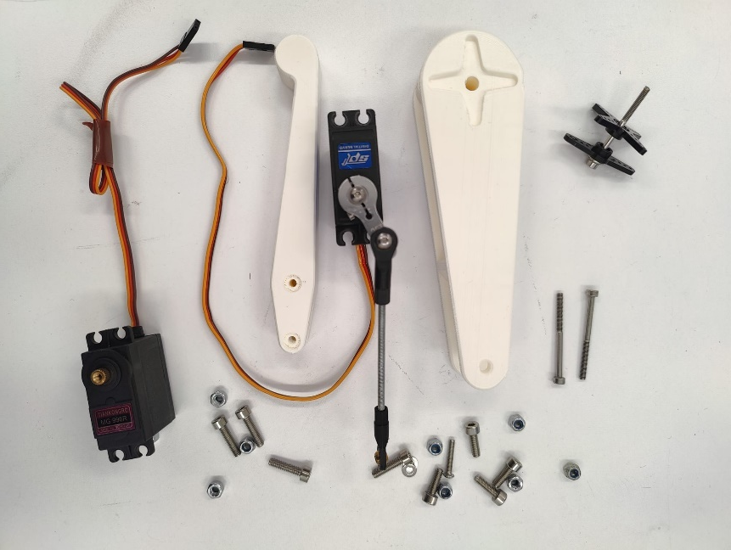
ייצור והרכבה
כאמור חלקי הליבה מיוצרים בהדפסת PLA. בנוסף, ישנם מוצרי מדף כמו ברגים, אומים, דיסקות, תבריגים, מתאמי ראש מנוע סרוו ומפרקים כדוריים
להלן רשימת החלקים המרכיבים כל רגל:
-תבריג M3 78 מ"מ X1
-מפרק כדורי X2
-בורג M3 20 מ"מ X2
-בורג M3 40 מ"מ X2
-מחוג מתאם מנוע X1
-בורג M1 10 מ"מ X2
-שייבה M3 X8
-שייבה M4 X4
-אום ניילוק M3 X3
-אום M3 X1
-מנוע סרוו SPT-5425 24[kg*cm] X1
-מנוע סרוו MG 996R 13[kg*cm] X1
-מפרק עליון X1
-מפרק תחתון X1
-מתאם מנוע 4 זרועות X1
-מתאם מנוע 2 זרועות X1
-בורג 16 M4 מ"מ X4
-בורג 12 M4 מ"מ X4
-אום ניילוק M4 X8

Slide 14
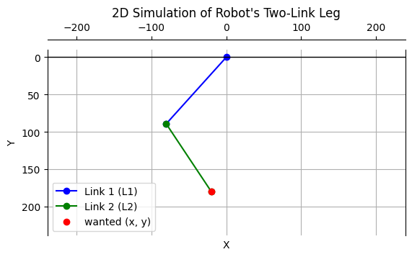
קינמטיקה הפוכה
בשביל לקבוע את זויות המנועים בקונפיגורציות הרצויות של הרגל, השתמשנו בחישובי קינמטיקה הפוכה המחושבת בעזרת קשרים גיאומטריים המתקבלים מגיאומטריית הרגל
לדוגמה, עבור (x,y) רצויים נקבל זויות דרושות במנועים

Slide 15
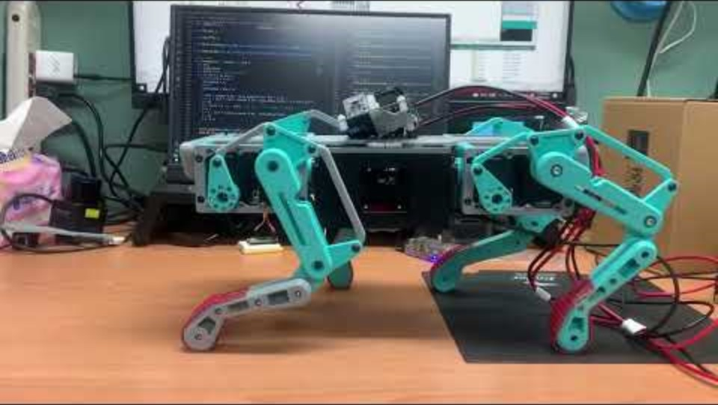
תכנון מסלול
בחרנו מסלול הליכה בו שתי רגליים נגדיות מבצעות תנועה מעגלית עם הרמת רגל קדימה ותנועה קווית אחורה שדוחפת את הקרקע.
ניתן לראות את התנועה הרצויה בסרטון הבא:

Slide 16
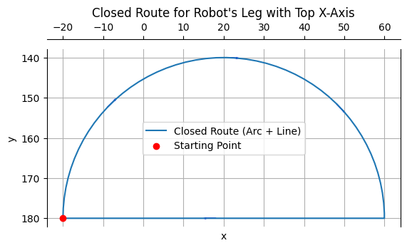
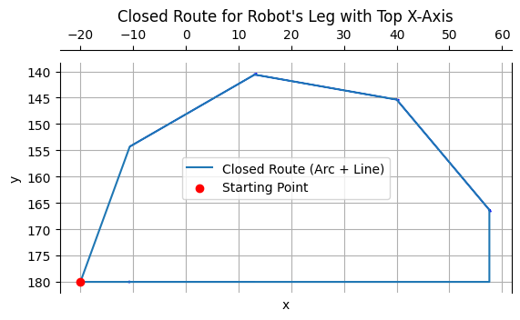
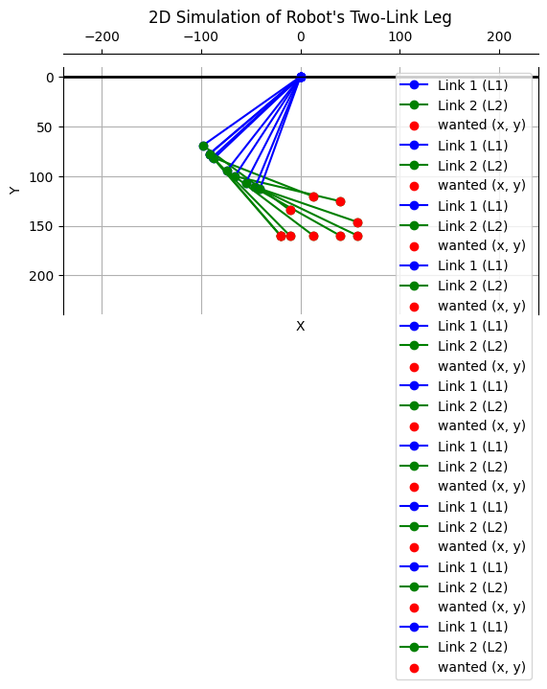
תכנון מסלול
ביצענו תכנון דומה המחולק למקטע מעגלי ולמקטע קווי
חילקנו את המסלול למקטעים בדידים (ניתן לשלוט על כמות הקפיצות)
וביצענו סימולציית קינמטיקה הפוכה עבור כל אחת מהנקודות במסלול

Slide 17
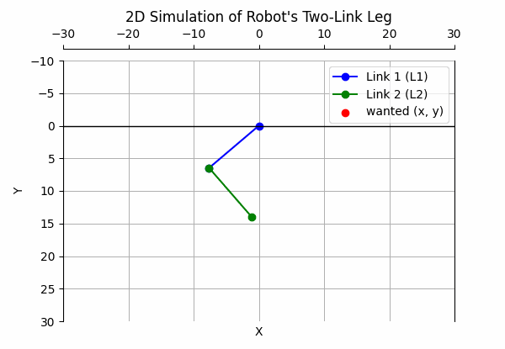
קינמטיקה הפוכה ותכנון מסלול
ייצרנו אנימציה של תנועת רגל במהלך מחזור של צעד

Slide 18
מערכות בקרה ותקשורת
תקשורת בין Raspberry Pi ל-Teensy
Raspberry Pi משמש כיחידת העיבוד המרכזית: מבצע חישובי קינמטיקה ותכנון מסלול
Teensy אחראי לשליטה ישירה במנועי הסרוו, מבצע את בקרת ה- PWM על כל מנוע
תקשורת ביניהם מתבצעת דרך Serial Communication (UART), במהירות של 115200 baud
תזמון ובקרת תנועה
נתוני זוויות המפרקים מחושבים ב- Raspberry Pi ונשלחים למנועים דרך Teensy
כל פקודה כוללת מערך של 8 זוויות לכל מנוע ברגליים
זמן השהיה בין פקודות מותאם לדיוק התנועה ולמניעת רעידות
פונקציות בקרה מרכזיות
send_angles(): פונקציה השולחת את פקודות הזווית לכל 8 המנועים
trajectory_plan(): מחשבת את המסלול הרצוי לרגליים ומייצרת את הזוויות הדרושות לתנועה חלקה ויציבה

Slide 19
מערכות בקרה ותקשורת
חישובי קינמטיקה הפוכה
פונקציה IK(x, y): מחשבת את הזוויות הנדרשות לכל מפרק בהתאם לקואורדינטות הרצויות של הרגל.
החישוב מתבסס על מודל גיאומטרי מדויק של הרגליים, תוך הבטחת דיוק בתנועות.
תכנון מסלול (trajectory planning)
פונקציה trajectory_plan(x0, y0, R, steps): מתכננת מסלול תנועה לרגליים במבנה של חצי עיגול.
מסלול זה מבטיח תנועה רציפה וחלקה לכל רגל, עם פיזור זוויות מדויק לכל צעד.
פונקציה traj_use(): מייצרת את מערך הזוויות המתאים לכל שלב במסלול התנועה.
שליטה במנועים
פונקציה send_angles(angles, pose_name): שולחת את מערך הזוויות למנועי הסרוו ב-Teensy דרך התקשורת הסריאלית.
הפונקציה תומכת בשליחת פקודות עבור מצבים שונים (עמידה, ישיבה, הליכה, סיבוב).

Slide 20
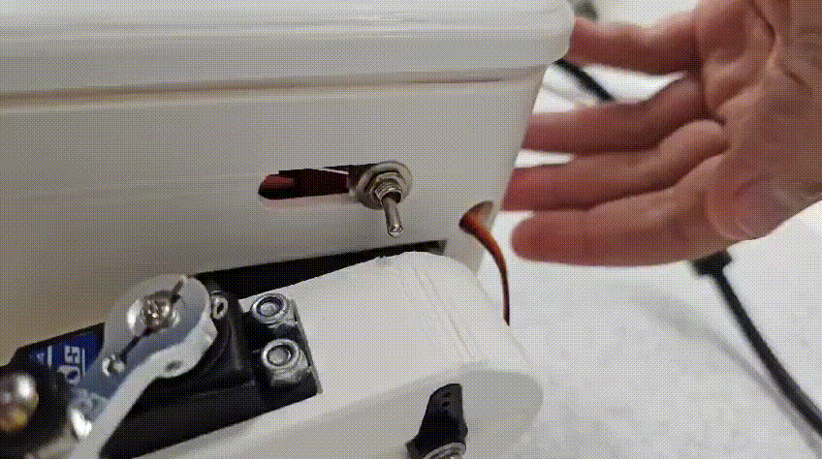
שילוב מפסק- PULLUP
מטרת המתג
שילוב מתג במערכת לצורך מתן פקודה לרובוט להתחיל בדמונסטרציה ללא חיבור קווי או אלחוטי למחשב חיצוני.
מנגנון PULLUP
המתג מוגדר במצב PULLUP, שבו המצב ברירת מחדל הוא LOW והמתג משדר HIGH כשמופעל.
התקשורת עם המתג מתבצעת דרך ה- GPIO של ה-Raspberry Pi, שמזהה את מצבו.

Slide 21
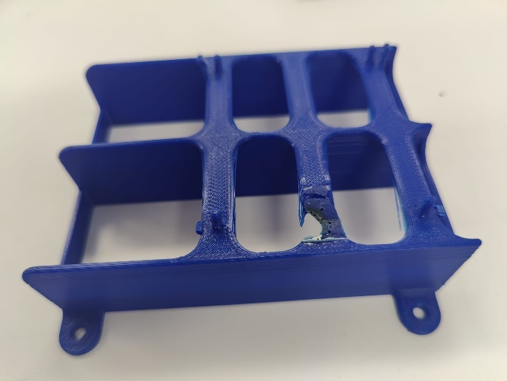
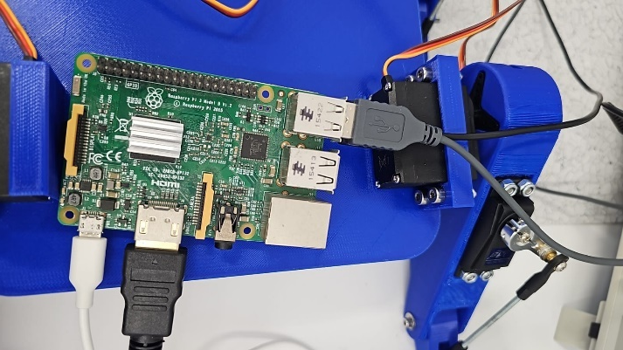
אתגרים ופתרונות
במהלך העבודה השתמשנו בscope כדי למדוד את המתח במקומות שונים, באחת הפעמים כנראה שנוצר קצר בראספברי פיי כך שהוא התחמם מאוד עד לרמה שהתיך את המתאם עליו ישב. כמובן שהדפסנו את החלק מחדש אך הרכיב עצמו נשרף ונאלצנו להשתמש אחר כך בראספרי פיי 2 במקום 3 אשר אין לו wifi, לכן עברנו לחיבור חיצוני של אינטרנט
עקב החיבורים המרובים, והמקום המוגבל בגוף הרובוט, נאלצנו ליצור חורים וסלוטים ייעודיים במעטפת כדי לאפשר את חיבורם בצורה נוחה אך אלגנטית
עם הזמן, וככל שביצענו ניסויים ובדיקות על רגלי הרובוט, גילינו שקיימת שחיקה של גלגל השיניים העשוי אלומיניום של מנוע 1 עם המחבר המקשר אותו לרגל עצמה. ניסינו לברר אם ניתן למצוא חלק חדש אך זה היה לוקח זמן רב. לבסוף ציפינו אותו בשכבות רבות של טפלון לצורך הגברת החיכוך והידקנו אותם אחד על השני החוזקה

Slide 22
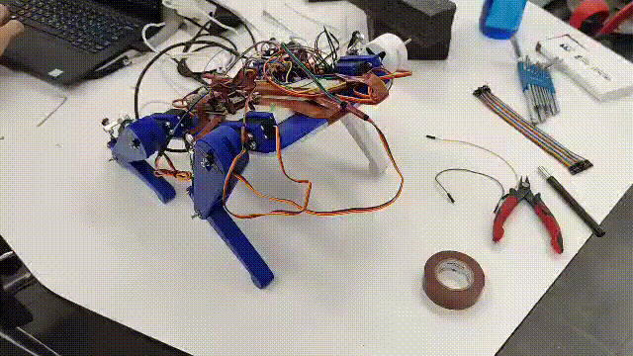
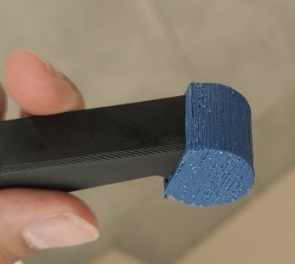
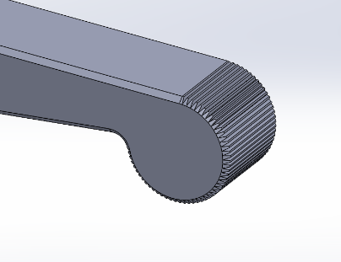
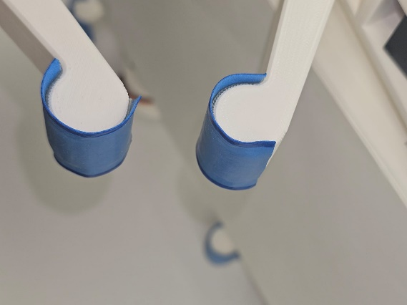
אתגרים ופתרונות
שמנו לב שבמעבר מישיבה לעמידה הרובוט היה נעמד על שתי רגליים אחוריות במקום לעמוד רגיל. הבנו שצריך לשים יותר משקל מקדימה ולכן תכננו את בית הסוללות להיות בחלק הקדמי. הדפסנו והוספנו גם ראש המהווה משקולת
כדי להגביר את החיכוך בקצות רגלי הרובוט ניסינו כמה שיטות: ראשית, מידלנו מעין נעל לרגל והדפסנו אותה מחומר גמיש דמוי גומי- אך החומר לא עשה עבודה מספקת ואף החל להתפורר. שנית, הוספנו בתכן עצמו לקצות הרגליים שיניים שיעזרו לתפוס את המשטח- אך גם זה לא שיפר את המצב במיוחד. לבסוף מצאנו את הפתרון של ציפוי עם גריפ מחבטי טניס אשר נותן מענה הולם לבעיה
בממשק הארדואינו ide השתמשנו בהתחלה בספריה שנקראת .servo התנועות שם היו מאוד איטיות ולא יעילות, הפתרון לזה היה לכתוב את הקוד הזה לבד ולשלוט בזמנים, רומן עזר לנו בכך

Slide 23
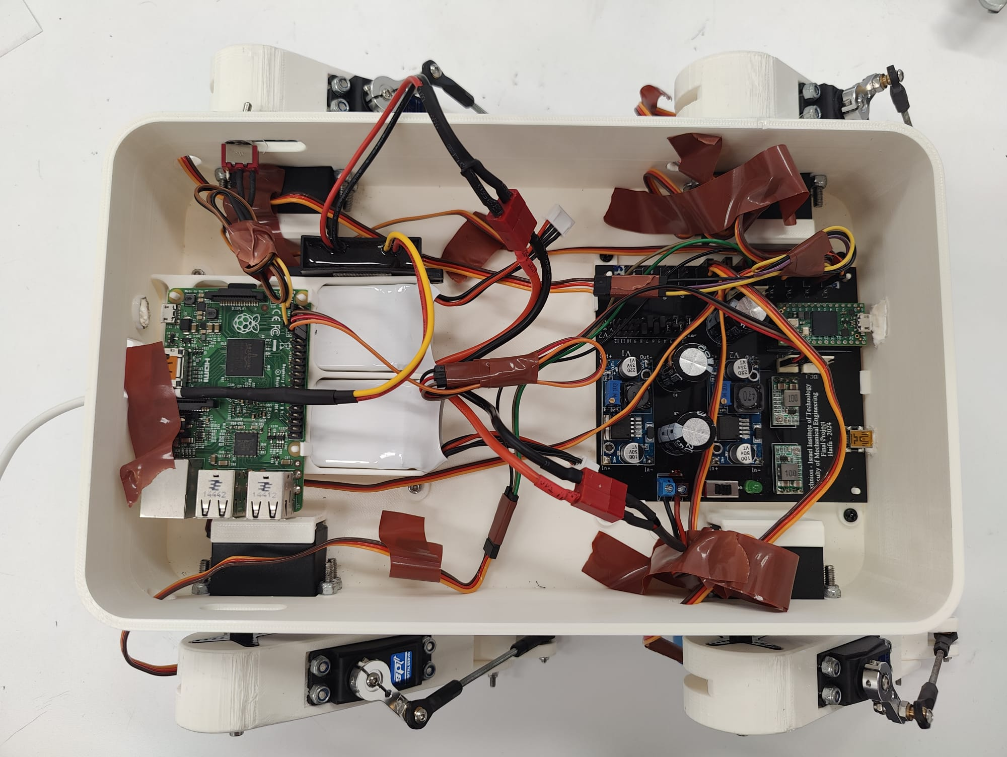
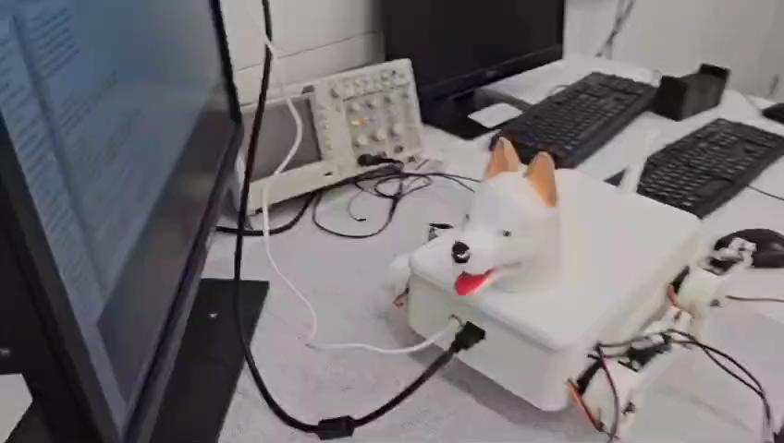
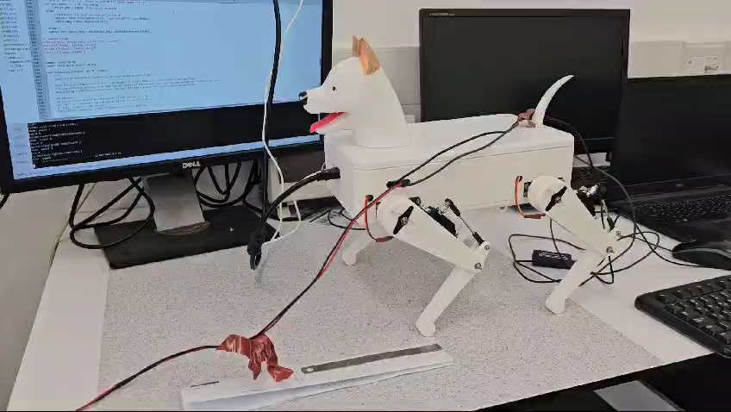
תוצאות
הישגים מרכזיים
בניית מערכת רובוטית מתפקדת המבוססת על תכנון מכאני מתקדם, קינמטיקה ותכנון מסלול מדויק
הצלחת המערכת לבצע תנועות רציפות ויציבות בהתאם לדרישות הפרויקט
הדגמת תנועות
הרובוט מסוגל לבצע תנועות בסיסיות כגון הליכה, ישיבה, וקימה בצורה מדויקת ויציבה
סרטון קצר של הדגמת התנועה בפועל
עמידה בדרישות
כל הדרישות המרכזיות שהוגדרו בתחילת הפרויקט הושגו בהצלחה:
תכנון מסלול הליכה
שליטה במערכת הינע מבוססת מנועי סרוו
שינוי פוזיציות

Slide 24
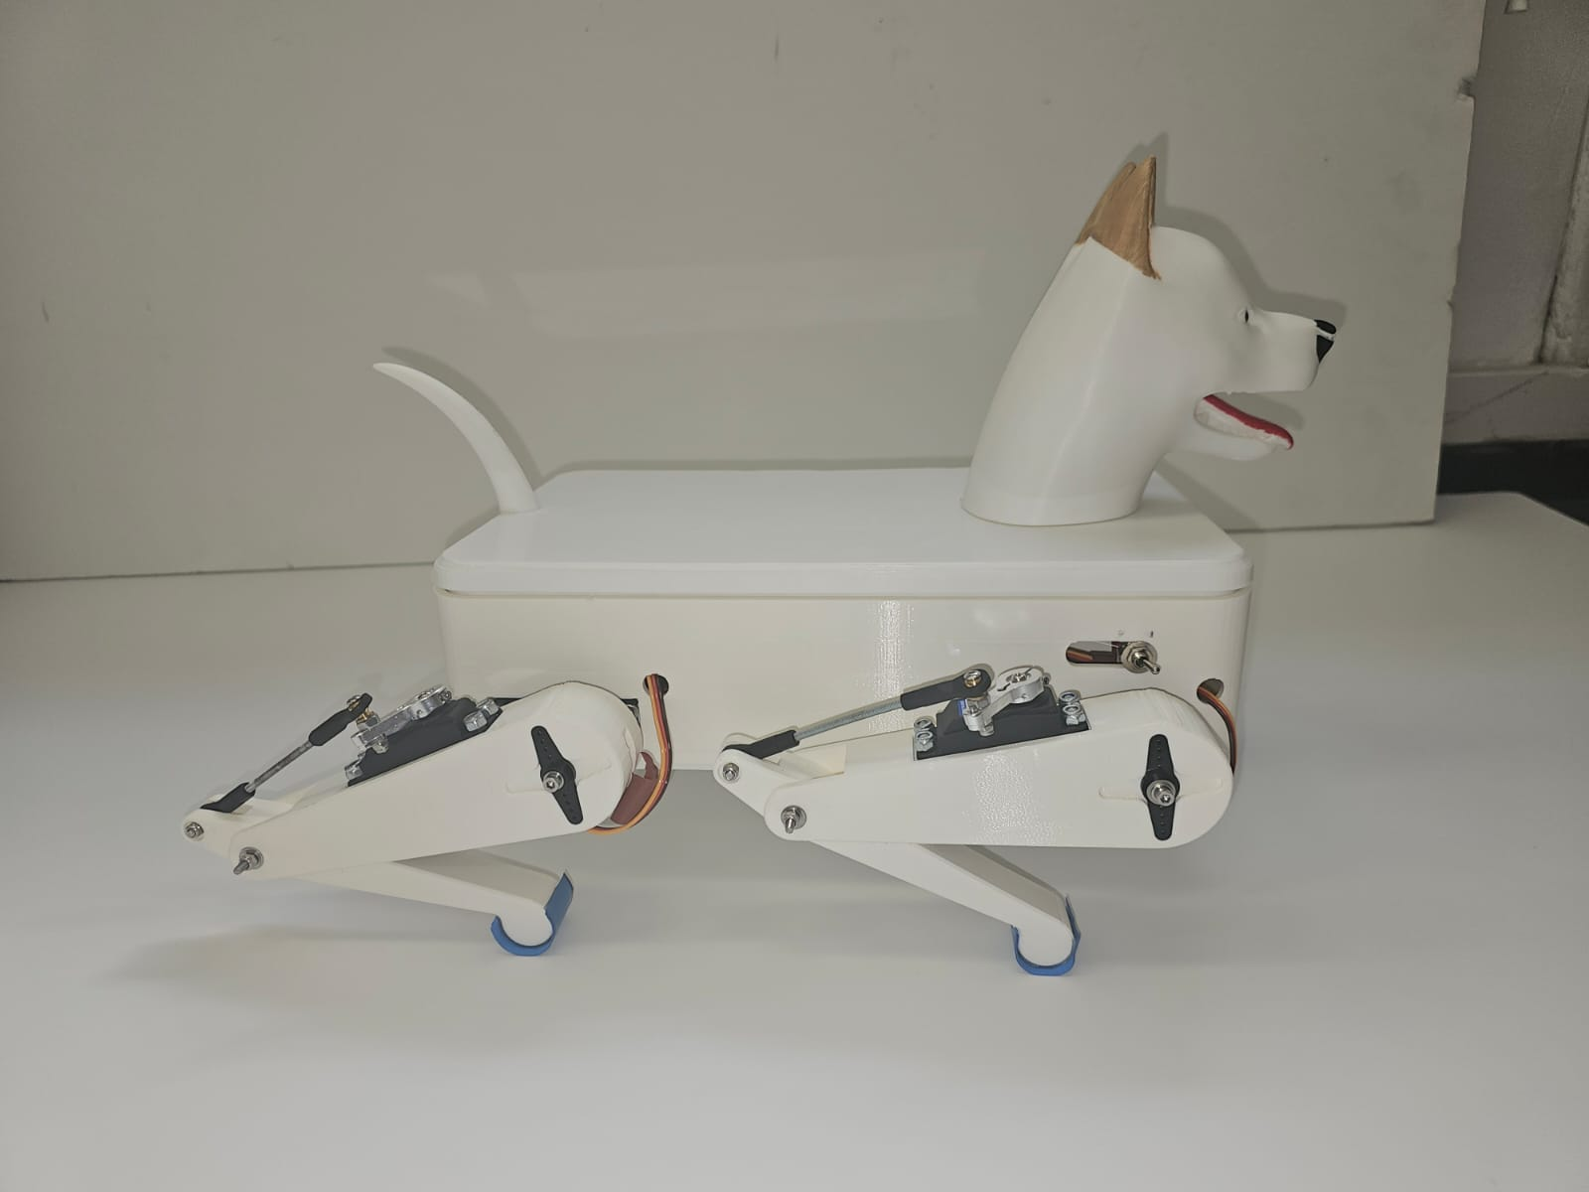
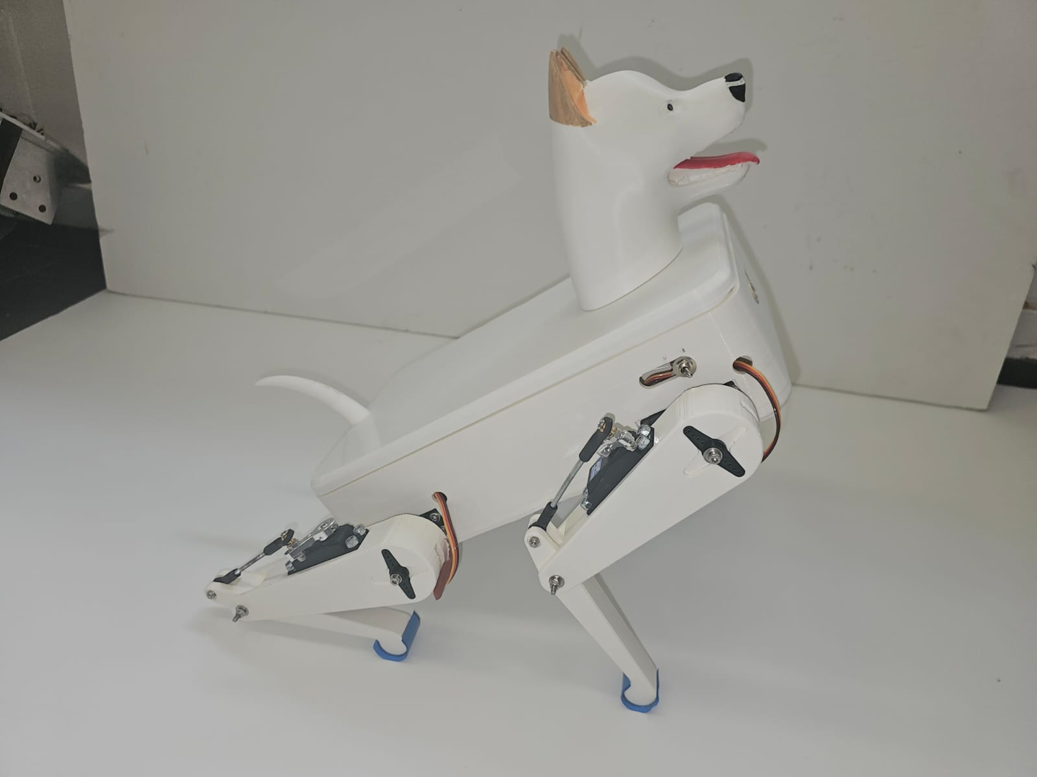
סיכום והמלצות להמשך
ניתן להמשיך את הפרויקט ולהגיע ליעדים שטרם הספקנו ואף לשפר את הקיים:
לשפר את חלקות התנועה ולהגדיל את הטווח שלה
להגדיר פקודות נוספות כמו לתת יד
לממש סוגי הליכה וריצה נוספים
לשלב חיישנים שונים כדי ליצור אפשרויות נוספות כמו הפעלה קולית
להעביר את ההפעלה שלו דרך ROS לאלחוטית
לספק לו מצלמה ובאמצעות כלים של עיבוד תמונה לגרום לזהות מכשולים ולהמנע מהם
לעצב מחדש את גוף הכלב כך שיהיה יותר קומפקטי ואלגנטי
התייעלות אנרגטית ושימוש ב-AI
שימושים אפשריים לאחר השיפורים:
חיפוש והצלה
בידור ומשחק
העמדת דחליל להרחקת חתולים וציפורים
יש לבצע מעקב תדיר ולדאוג לתחזוקה שוטפת ותחלופה של חלקים במידת הצורך

Slide 25
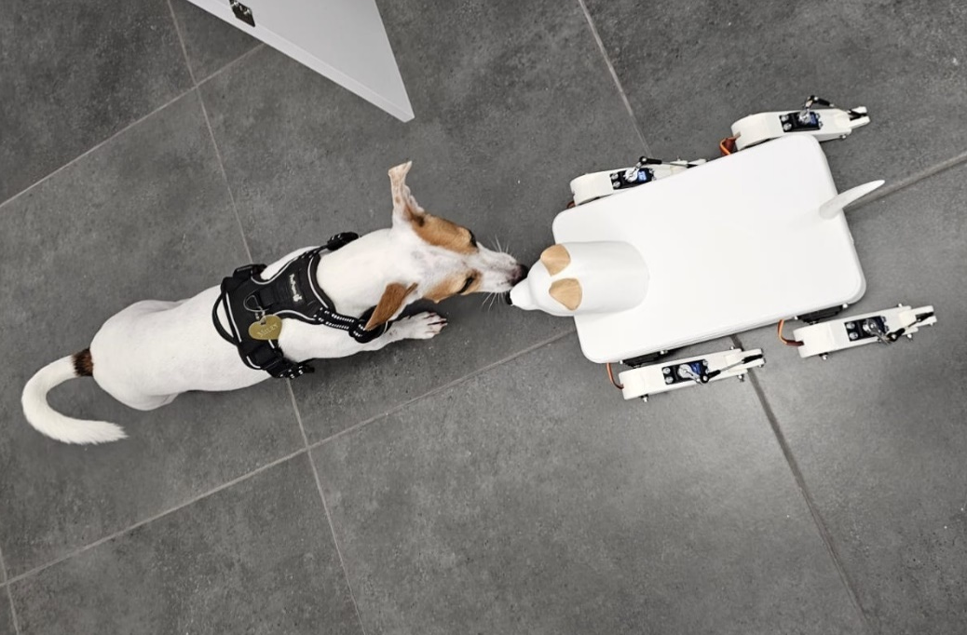
תודה על ההקשבה

Slide 26
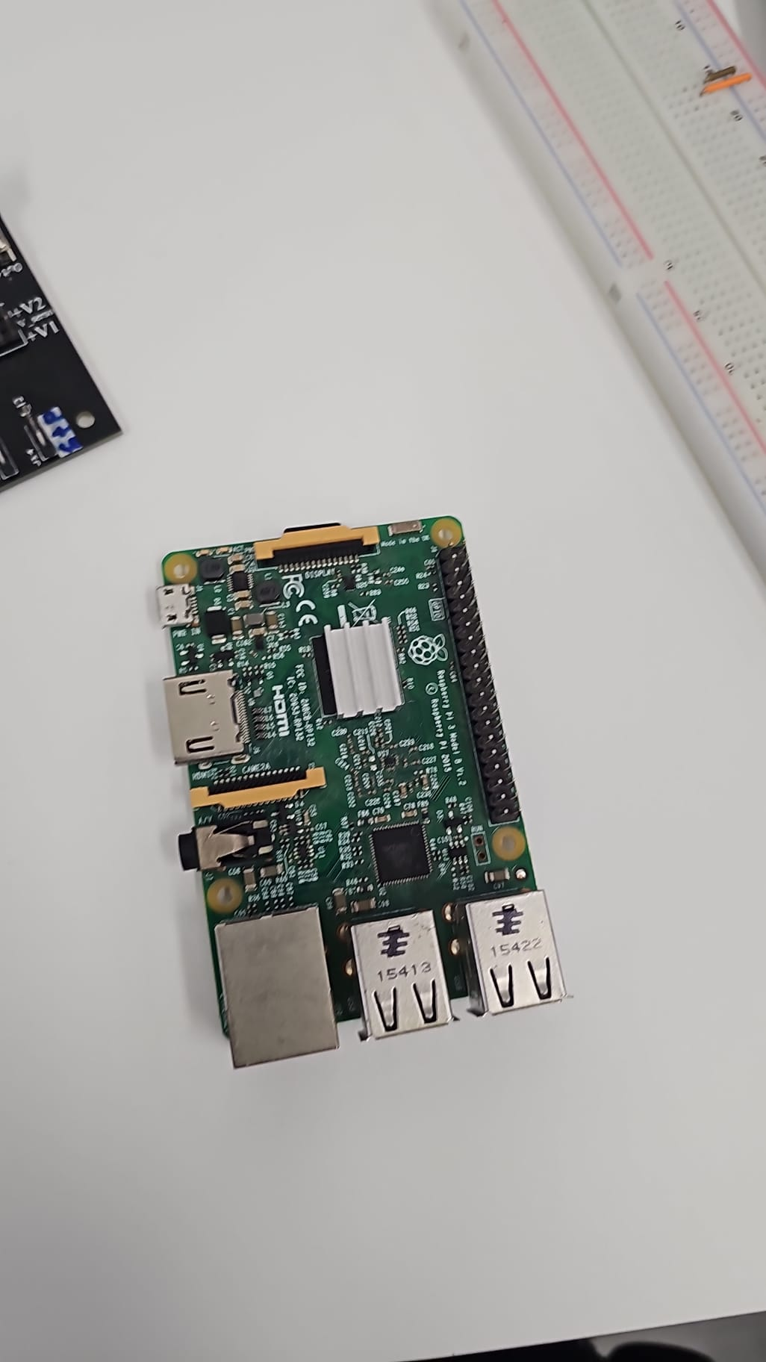
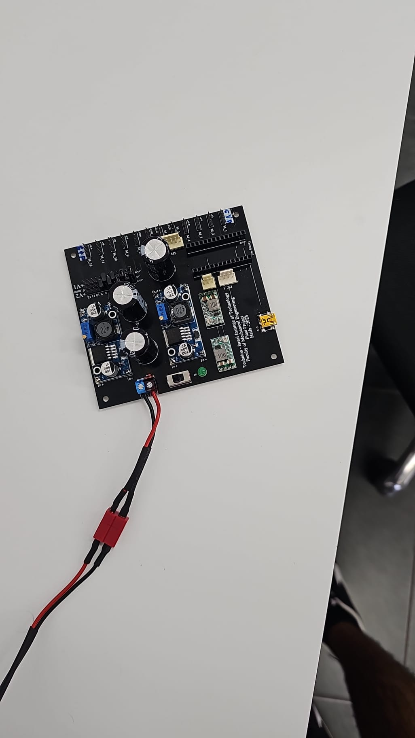
Raspbarry Pi
כרטיס ה-Teensy

